Slide 1

TRƯỜNG TIỂU HỌC
Chào mừng các em đến với
BÀI GIẢNG CỦA CÔ NGÀY HÔM NAY
Notes:
1

Slide 2

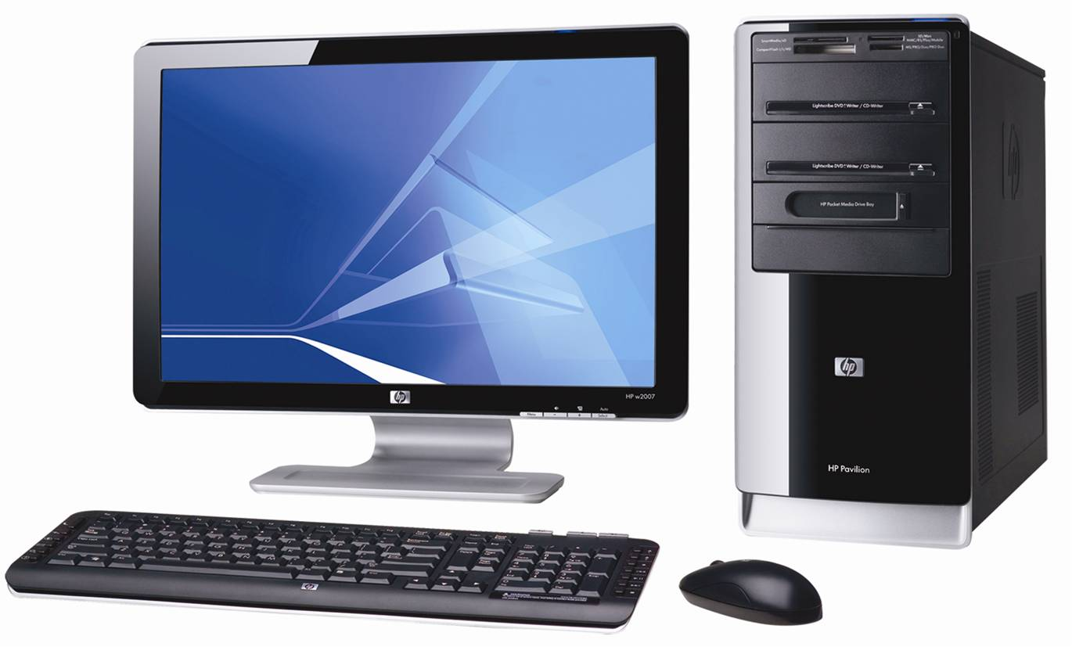
BÀI 2: Thực hành nhiệm vụ và sản phẩm
Sách giáo khoa trang 70

Slide 3

Mục tiêu bài học
Tạo được một sản phẩm số có sự trợ giúp của máy tính.
Nhận thấy cần phát biểu nhiệm vụ rõ ràng, chia nhiệm vụ thành các bước khi thực hiện chung theo nhóm.

Slide 4



Khởi động
Em đã thực hiện một nhiệm vụ theo nhóm với sự trợ giúp của máy tính bao giờ chưa?

Slide 5

1. Nhiệm vụ của nhóm em
Lớp chia thành các nhóm máy mỗi nhóm chọn một đề tài trong bảng dưới đây. Hãy sử dụng máy tính trong một số bước thực hiện đề tài. Các nhóm sẽ trình bày kết quả thực hiện đề tài trước lớp.
Danh sách đề tài gợi ý cho các nhóm
1) Kể về một con vật mà mình yêu thích bằng một số hình ảnh ( từ 3 đến 5 ảnh).
2) Giới thiệu cảnh đẹp của Việt Nam (từ 3 đến 5 trang trình chiếu).
3) Máy tính đã giúp em học tiếng Anh như thế nào?
Gợi ý thực hiện:
Phát biểu lại nhiệm vụ để tất cả các thành viên trong nhóm hiểu rõ nhiệm vụ đã chọn.
Trao đổi nhóm chia nhiệm vụ thành các bước, mỗi bước là một việc nhỏ hơn.
Trong các bước đã nêu, xác định bước nào có thể dùng máy tính trợ giúp.
Lập bản phân công trong nhóm và kế hoạch thực hiện.
Khi thực hiện nhiệm vụ chú ý để đạt các tiêu chí đánh giá đã thống nhất chung trong lớp.

Slide 6
2. Thu hoạch sau bài tập theo nhóm
Trong đề tài mà nhóm em vừa thực hiện có những bước máy tính không làm được, cũng có những bước máy tính trợ giúp hiệu quả. Em đồng ý với nhận xét đó không?
Theo em, chia một việc thành các bước nhỏ hơn đem lại thuận lợi gì?

Slide 7
3. Luyện tập
Chơi trò chơi “ Ai nhanh ai đúng”

Slide 8

4. Vận dụng
Trò chơi làm theo lời cô nói

Slide 9

Kính chúc quý thầy cô sức khoẻ!
Chúc các em chăm ngoan, học giỏi!

